Slide 1




TRƯỜNG TIỂU HỌC ÁI MỘ A
Bài giảng điện tử môn Toán lớp 3
Tên bài:Các số trong phạm vi 10000

Slide 2
Các số trong phạm vi 10 000
Tiết theo

Slide 5
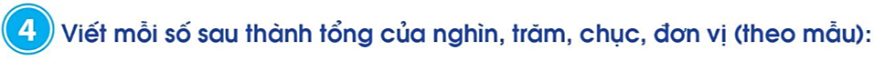
Mẫu: 3 567
= 3 000
+ 500
+ 60
+ 7
5 832
= 5 000 + 800 + 30 + 2
8 621
= 8 000 + 600 + 20 + 1
7 575
= 7 000 + 500 + 70 + 5
4 444
= 4 000 + 400 + 40 + 4

Slide 6
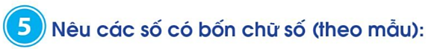
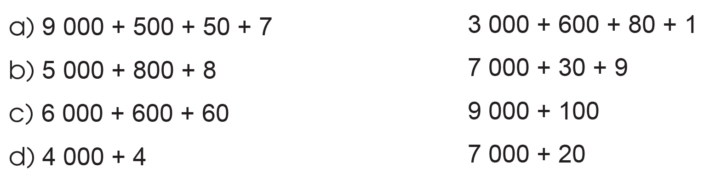
Mẫu: 6 000 + 400 + 80 + 2
= 6 482
= 9 557
= 3 681
= 5 808
= 7 039
= 6 660
= 9 100
= 4 004
= 7 020

Slide 8
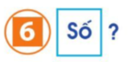
Mẫu: Số 8 551
gồm 8 nghìn
5 trăm
5 chục
1 đơn vị
Số gồm 7 nghìn 2 trăm 3 chục 9 đơn vị.
7 239
?
Số gồm 1 nghìn 6 trăm 4 chục.
1 640
?
Số gồm 8 nghìn 5 chục 3 đơn vị.
8 053
?
Số gồm 2 nghìn 8 đơn vị.
2 008
?
Số gồm 6 nghìn 7 trăm.
6 700
?
Số gồm 3 nghìn 6 chục.
?
3 060

Slide 9
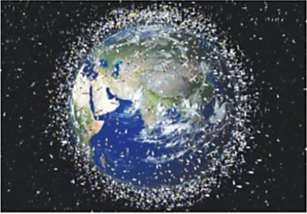

Em có biết:
Có bao nhiêu vệ tinh nhân tạo đang bay trên đầu chúng ta?
Người ta thống kê có khoảng 2 666 vệ tinh nhân tạo đang hoạt động trong vũ trụ vào tháng 4 năm 2020. Các vệ tinh trông rất khác nhau. Có những vệ tinh to bằng một chiếc xe buýt. Trong khi đó, có những vệ tinh chỉ bé như một chiếc hộp và cân nặng chưa đầy 1 kg.

